Slide 1
ODBOR ZAHRANIČNÍCH VZTAHŮ
Bc. Tomáš Lády

Slide 2
ODBOR ZAHRANIČNÍCH VZTAHŮ
Bc. Tomáš Lády

Slide 3
CO JE ERASMUS+
program Evropské unie pro podporu:
mobility jednotlivců na všech úrovních
strategických partnerství mezi vzdělávacími institucemi a podniky
reforem s cílem modernizovat vzdělávání, zvyšovat kompetence účastníků, podpořit inovace a zaměstnanost
navazuje na předchozí LLP/Erasmus a Socrates I+II
trvání programu: 2014/15-2020/2021

Slide 4
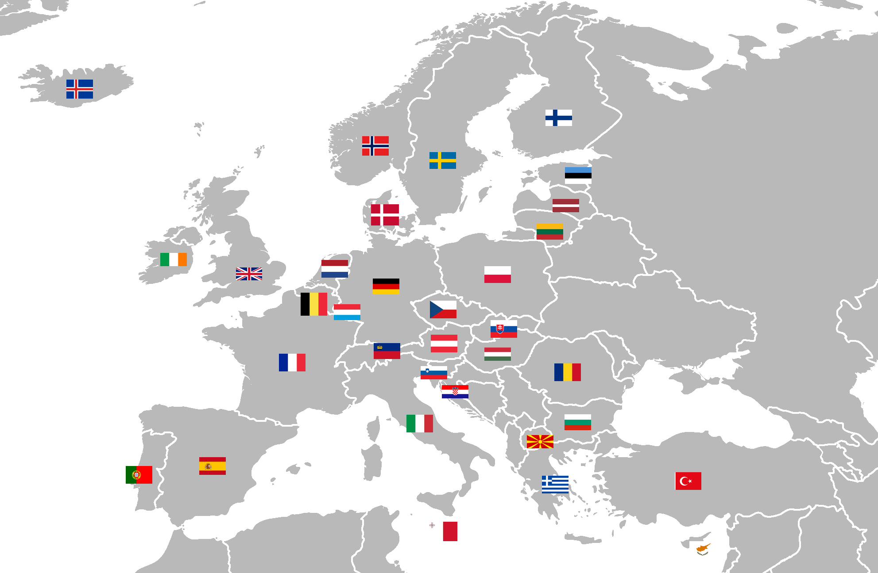
ZAPOJENÉ ZEMĚ
28 států EU
2 kandidátské země
3 země ESVO

Slide 5
BREXIT?
zatím se nic nemění
britské univerzity a podniky jsou oprávněny přijímat a posílat studenty či zaměstnance
do budoucna bude záležet na jednání Velké Británie a EU mj. v oblasti vzdělávání
britské univerzity nás vesměs ujišťují o svém zájmu pokračovat ve spolupráci
jakékoli bližší informace budou dány na vědomí

Slide 6
ERASMUS+ AKTIVITY (1)
Studijní pobyt (study period, SMS)
studium na partnerské škole, s níž má VUT, resp. fakulta pro daný obor uzavřenu bilaterální smlouvu
délka trvání min. 90 dní, maximálně 360 dní.
studijní pobyt může probíhat v rámci daného akademického roku, tj. 1.6.201X – 30.9.201X+1
studijní pobyt se realizuje na základě studijní smlouvy (learning agreementu)
po úspěšném absolvování zajistí fakulta uznání zahr. studia (jako P, PV nebo volitelné součásti)

Slide 7
ERASMUS+ AKTIVITY (2)
Praktická stáž (traineeship, SMP)
praxe v zahraničním podniku
bilaterální smlouva podniku a VUT se nevyžaduje
podnikem se rozumí jakákoliv organizace, která:
má v cílové zemi právní subjektivitu
její předmět činnosti odpovídá oboru studenta
nepatří mezi úzkou skupinu tzv. neoprávněných institucí (orgány EU, instituce spravující EU programy)
délka pobytu min. 60 dní, max. 360 dní
rozsah ekvivalentu plného úvazku
pracovní stáž může probíhat v rámci daného akademického roku, tj. 1.6.201X – 30.9.201X+1

Slide 8
PODMÍNKY ÚČASTI
Nominace ve výběrovém řízení
student musí být fakultou k pobytu vybrán v transparentním
výběrovém řízení
Aktivní studium
student musí být po celou dobu pobytu statut studenta na VUT (kombinovaná forma studia je přípustná)
Ročník
studijní pobyt lze realizovat nejdříve v 2. ročníku studia na VUT, praktická stáž je bez omezení
Předchozí účast
suma všech studijních a/nebo pracovních pobytů Erasmus+ nesmí překročit 12 měsíců za každý stupeň studia
započítává se i předchozí účast v LLP/Erasmus

Slide 9
VÝBĚROVÉ ŘÍZENÍ
standardně 2x ročně
1. kolo v zimě, zpravidla leden-únor pro celý následující akademický rok
2. kolo konec září pro doplnění míst na letní semestr
SMP: možné třetí kolo na jaře pro krátké letní stáže
plně v kompetenci fakulty, stanovení konkrétních termínů konkurzů a výběrových kritérií
kontaktní osoby: referentky zahraničních agend http://www.vutbr.cz/studium/studium-a-staze-v-zahranici/fakultni-koordinatori-mobilit

Slide 10
FINANČNÍ PODPORA
vyjíždějící student obdrží na dobu svého pobytu finanční podporu k realizaci mobility v paušální výši dle cílové země a délky pobytu ve dnech
cílové země rozděleny dle relativních nákladů do tří skupin
příspěvek 300-600 EUR na 30 dní pobytu
v některých nákladnějších zemích dále příspěvek z MSF VUT
je možné také navýšit finanční podporu:
studentům se specifickými potřebami
studentům socioekonomicky znevýhodněným

Slide 11
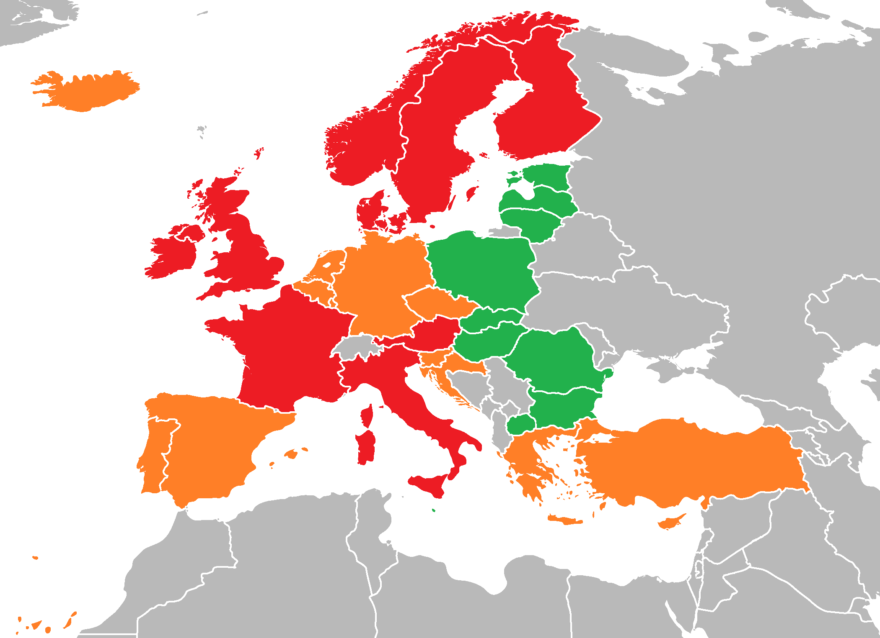
SMS/SMP EUR 30 dní
500/600
400/500
300/400

Slide 12
KONTAKT
ODBOR ZAHRANIČNÍCH VZTAHŮ
Bc. Tomáš Lády
Rektorát VUT v Brně, kancelář 1.33 (přízemí vpravo)
Tel: +420 541 145 145; E-mail: lady@ro.vutbr.cz
Silvie Doubravská
Rektorát VUT v Brně, kancelář 1.35 (přízemí vpravo)
Tel: +420 541 145 116; E-mail: doubravska@ro.vutbr.cz
www stránky Odb. zahraničních vztahů
http://www.vutbr.cz/studium/studium-a-staze-v-zahranici

Slide 13
PRO ZAJÍMAVOST
významné roky:
1987: zahájení první fáze programu Erasmus
1998: Erasmus poprvé v ČR
doposud z českých VŠ vycestovalo:
… více než 75.000 studentů
ročně z českých VŠ vycestuje:
… cca 7.500 studentů a 2.700 zaměstnanců
jsou rozdělovány granty
… ve výši cca 24 mil. EUR

Slide 14
ERASMUS+ na VUT (1)

Slide 15
ERASMUS+ na VUT (2)
TOP země na počet mobilit

Slide 16
ERASMUS+ na VUT (3)

Slide 17
UŽITEČNÉ ODKAZY
www stránky Odb. zahraničních vztahů
http://www.vutbr.cz/studium/studium-a-staze-v-zahranici
www stránky DZS k programu Erasmus+
http://www.naerasmusplus.cz/
databáze závěrečných zpráv studentů
http://erasmus-databaze.naep.cz/modules/erasmus/

Slide 18
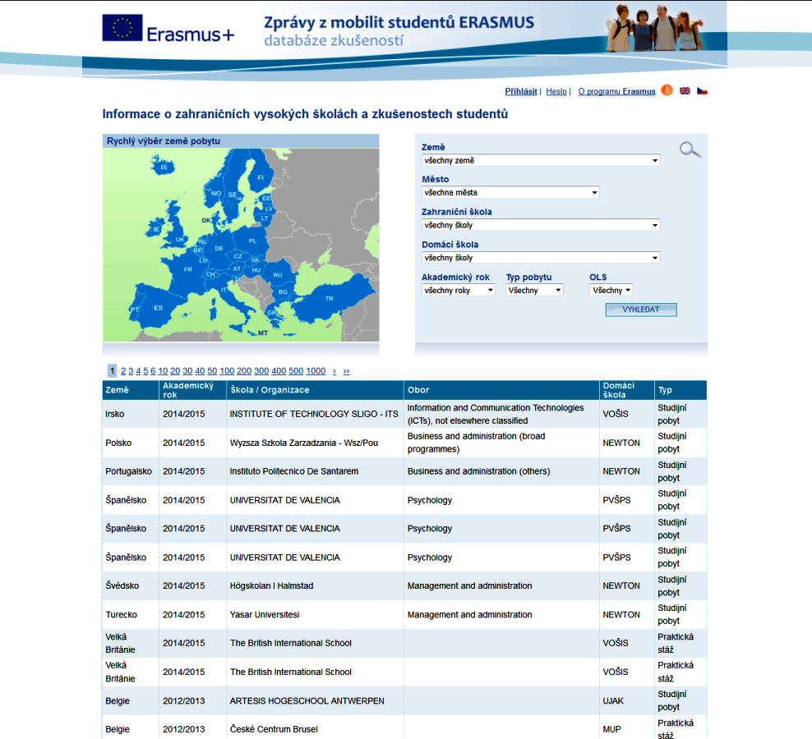

Slide 19
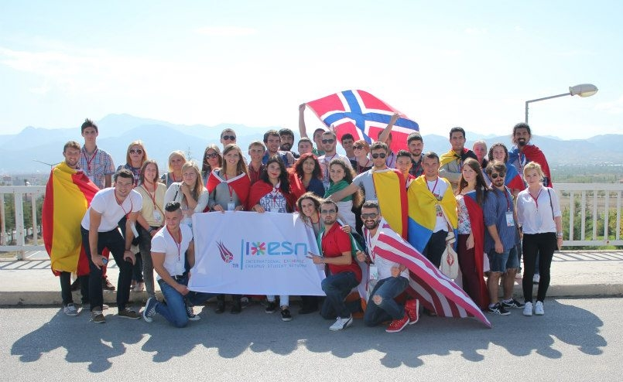
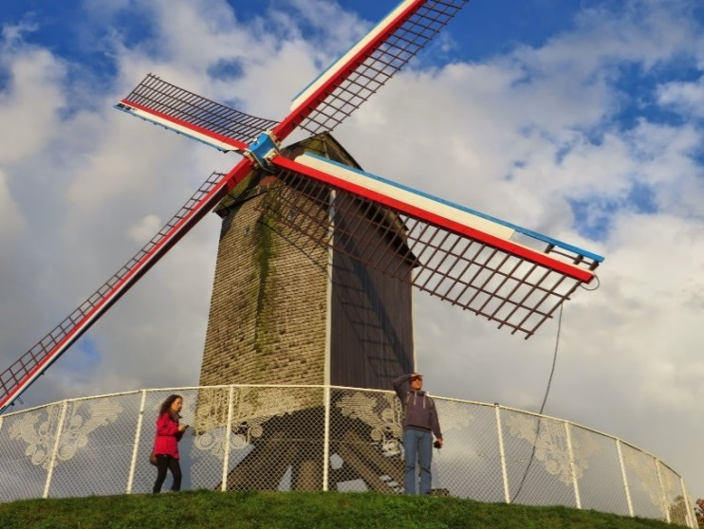

Slide 20
DĚKUJI ZA POZORNOST.

Slide 21
RÁMCOVÉ SMLOUVY
(Memorandum of Understanding)
a
FREE MOVERS
ODBOR ZAHRANIČNÍCH VZTAHŮ
Bc. Tomáš Lády

Slide 22
FREE MOVERS
možnost pobytu v kterékoliv zemi, na univerzitě dle vlastní domluvy
POBYTY NA ZÁKLADĚ MEMORAND
pobyty na univerzitách, s nimiž je uzavřena smlouva o spolupráci (Memorandum of Understanding)
aktuálně 85 univerzit:
https://www.vutbr.cz/edit/studium/studium-a-staze-v-zahranici/studijni-pobyty-studentu-rp-msmt

Slide 23
MoM a FREEMOVERS AKTIVITY
Lze absolvovat tyto druhy pobytů:
studijní pobyt na 1 – 2 semestry
krátko- i dlouhodobý odborný kurz
práce na projektu
BP, DP, dizertační práce
praktická stáž

Slide 24
PODMÍNKY ÚČASTI
ukončený min. 1. ročník Bc. studia
potřebná znalost příslušného cizího jazyka
souhlas fakulty s výjezdem
rámcová či jiná smlouva o spolupráci
nebo potvrzení přijímající organizace (freemovers)

Slide 25
ADMINISTRACE MOBILIT
vyřizují fakultní koordinátorky
přihláška (nebo i akceptační dopis)
Learning Agreement
zápis do daného semestru
finanční dohoda
(Changes of Learning Agreement)
(dodatek o prodloužení/zkrácení pobytu)
Proof of Recognition – uznání studia
potvrzení o délce studia

Slide 26
FINANČNÍ PODPORA
vyjíždějící student obdrží na dobu svého pobytu finanční podporu k realizaci mobility z prostředků tzv. Rozvojového projektu MŠMT
pro země v Evropě se doporučuje obdobná výše podpory jako u programu Erasmus+, jinak dle uvážení odpovědného řešitele fakulty
fakulta stanoví prioritu zda za dostupný rozpočet vyšle spíše více studentů (preference) a přerozdělí menší částky nebo obráceně
strop 20.000 Kč/měsíčně, v případě rozhodnutí fakulty možno přispět jednorázovou částkou z MSF VUT.
celkově VUT rozděluje pro tento účel cca 6 mil. Kč

Slide 27
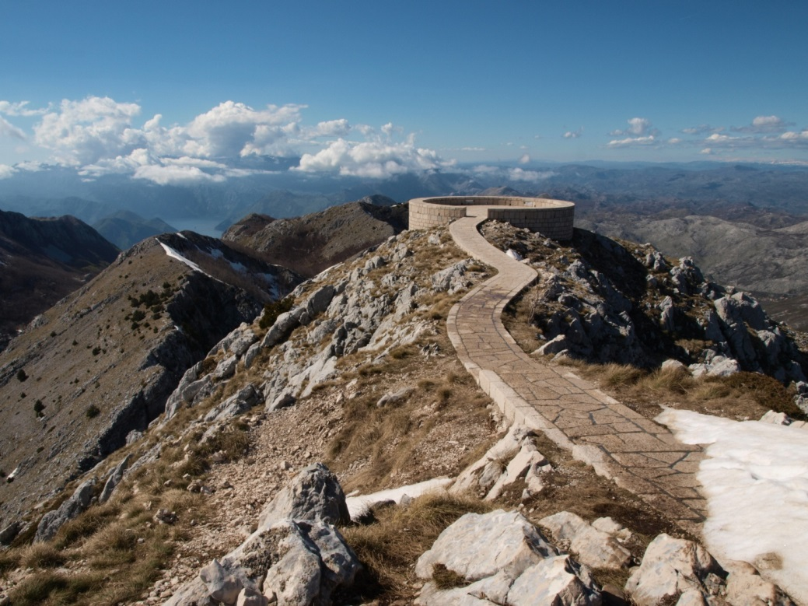
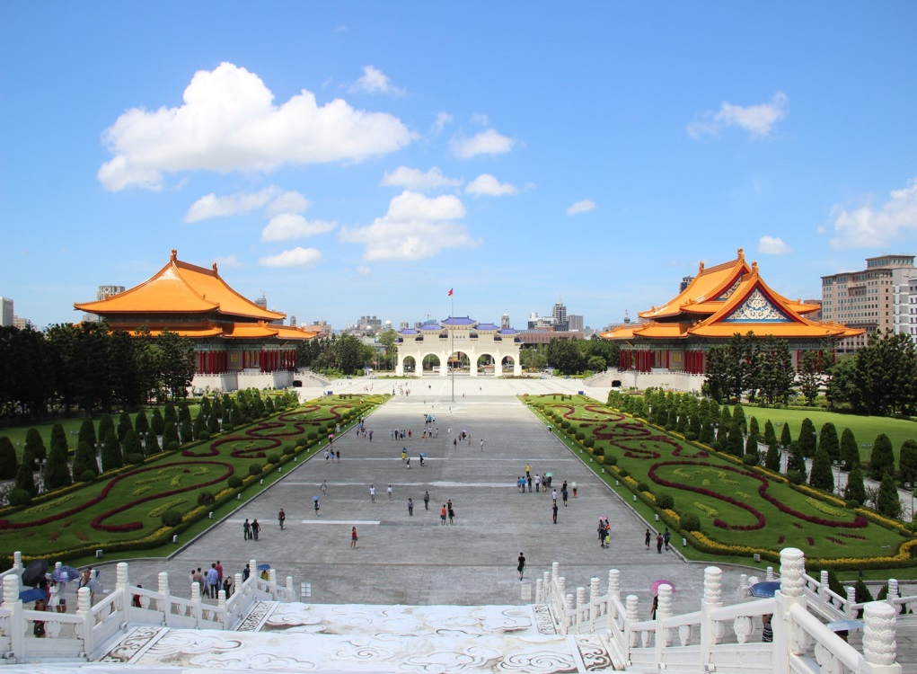
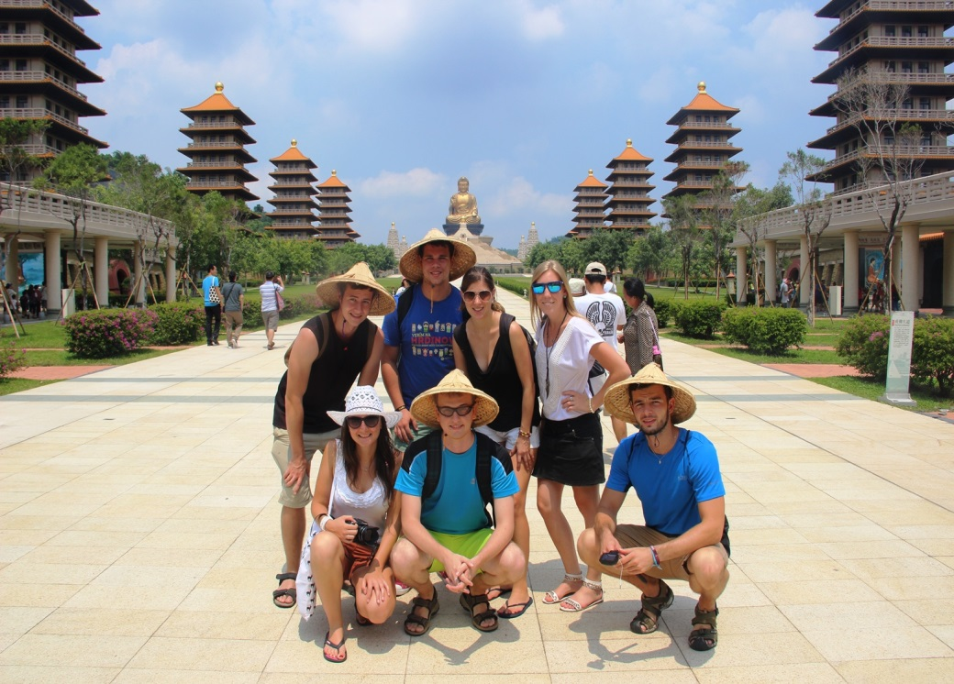

Slide 28
DĚKUJI ZA POZORNOST.

